Slide 1

Рослини як фітоіндикатори стану та якості ґрунтів
Роботу виконав:
Денчик Матвій Олександрович
учень 7 класу
комунального закладу
«Харківський ліцей №140
Харківської міської ради»
м. Харків
Науковий керівник:
Ліхоман Інна Миколаївна
вчитель біології
комунального закладу
«Харківський ліцей №140
Харківської міської ради»
Спеціаліст І кваліфікаційної категорії

Slide 2

Актуальність
01
Традиційні методи оцінки стану ґрунту є затратними та потребують спеціального лабораторного обладнання. Використання фітоіндикаторів, зокрема мохів і проростання насіння, є доступним екологічним і ефективним методом визначення якості ґрунту. Дослідження взаємозв’язку між станом ґрунту та реакцією біоіндикаторів сприятиме розробці простих методик екологічного моніторингу та охорони довкілля
02
Об’єкт дослідження
Процеси змін стану ґрунту під впливом природних та антропогенних факторів
Предмет дослідження
03
Фітоіндикаційні властивості мохів та проростання насіння у контексті оцінки якості ґрунту
Мета дослідження
04
Дослідити можливості використання мохів та проростання насіння як фітоіндикаторів стану ґрунту, визначити їхню чутливість до екологічних змін і оцінити перспективи застосування для моніторингу довкілля

Slide 3
Провести аналіз наукової літератури щодо використання фітоіндикаторів у дослідженнях стану ґрунту
Для досягнення зазначеної мети було необхідно вирішити такі
завдання:
Визначити основні види мохів, що можуть слугувати індикаторами якості ґрунту
Дослідити вплив умов ґрунту, зокрема забруднення, на ріст та розвиток мохів
Проаналізувати швидкість проростання насіння в залежності від якості ґрунту
Оцінити отримані результати та визначити можливості використання мохів і проростання насіння для біоіндикації стану ґрунту
Запропонувати заходи щодо покращення якості ґрунтів

Slide 4



Запланований результат:
Основні методи, використані у цій роботі:
Аналіз літературних джерел
Експериментальний метод
Метод спостереження
• Порівняльний аналіз
Виявлення залежності між якістю ґрунту та станом фітоіндикаторів. Оцінка можливості використання проростання насіння, як методу біоіндикації
Формування висновків про ефективність біоіндикаційних методів у екологічному контролі ґрунтів
Розробка рекомендацій щодо застосування фітоіндикаторів для моніторингу стану ґрунту

Slide 5
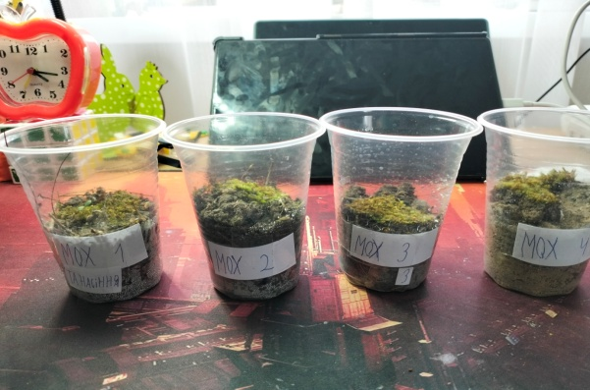
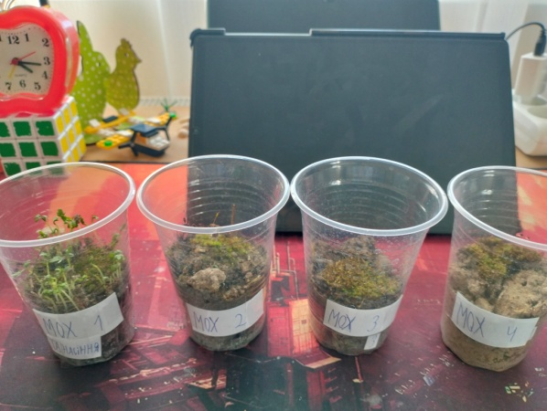
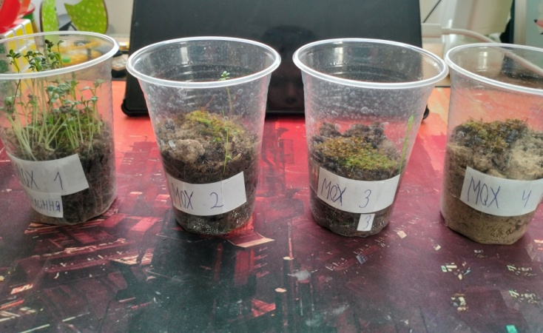
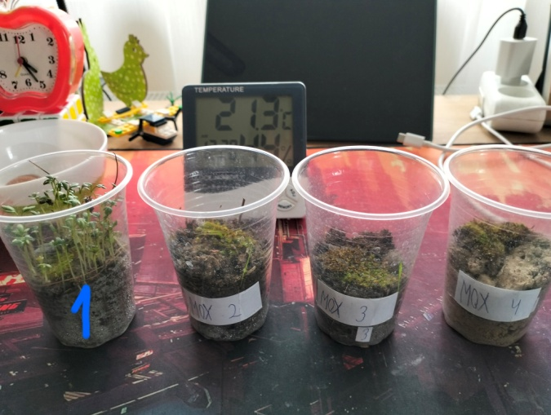

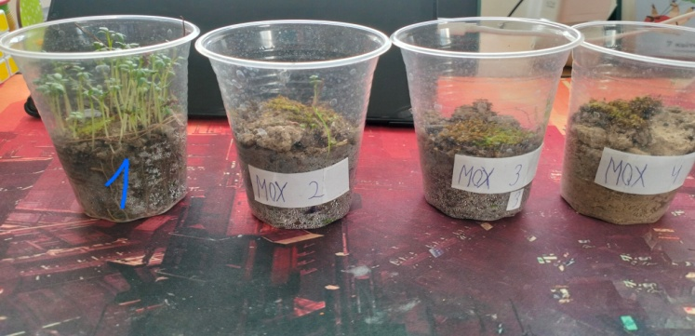
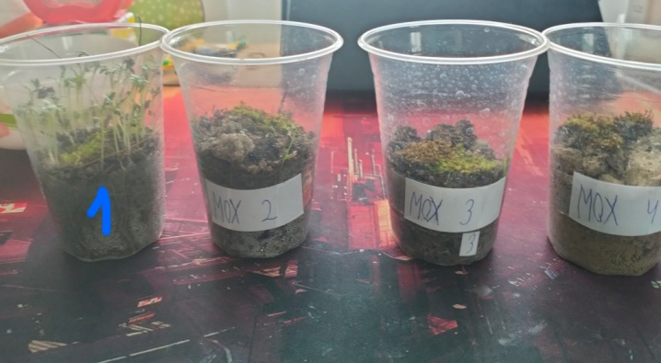
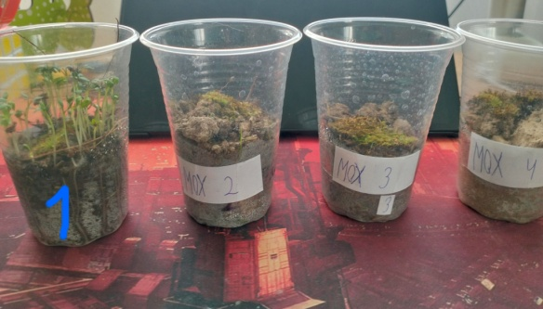
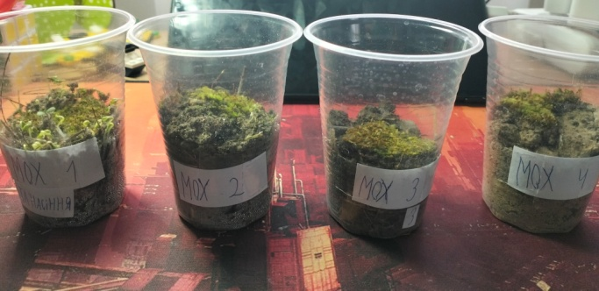

Для дослідження було взято 4 контейнери з різними ґрунтами, в які було висаджено мох (відібраний в лісі):
Ґрунт №1
Чистий
(відібраний в лісі)
Ґрунт №2
Ґрунт №3
Ґрунт №4
Міський
(відібраний біля будинку)
Дорожній
(відібраний біля дороги)
Промисловий
(відібраний біля заводу)
Спостереження проводилось протягом 10 днів

Slide 6
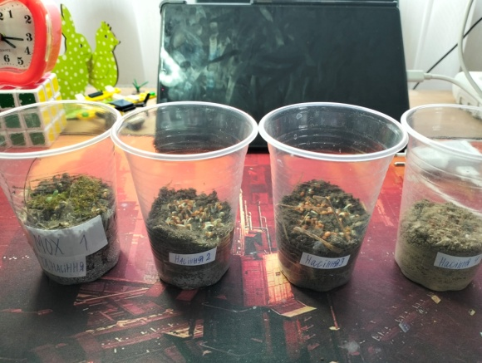
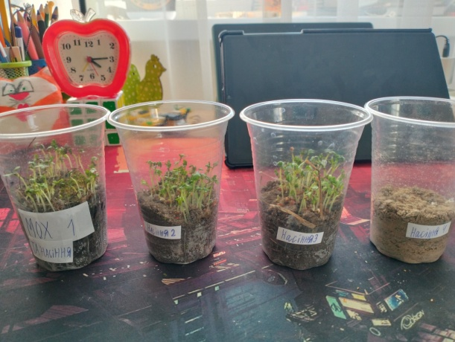
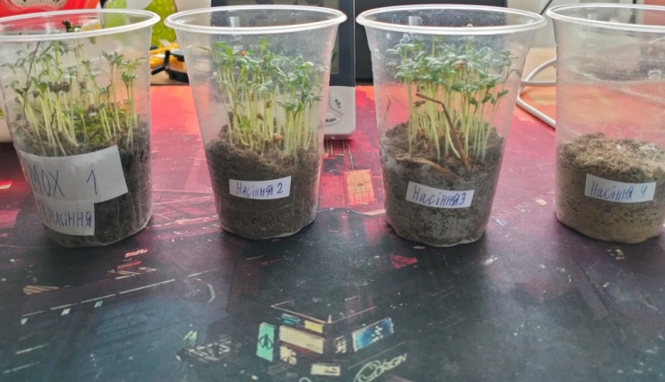
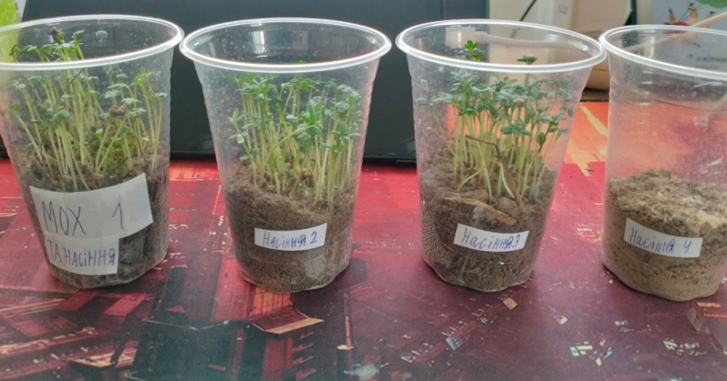
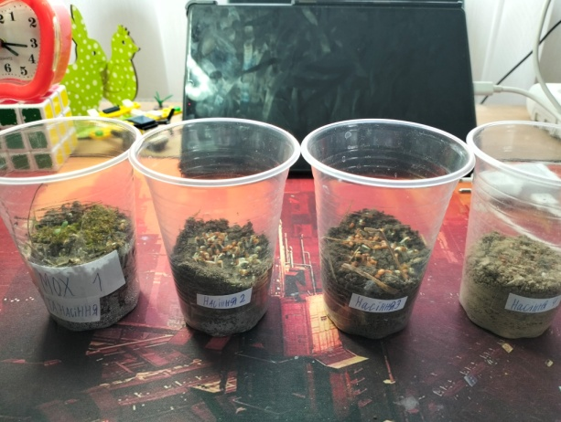
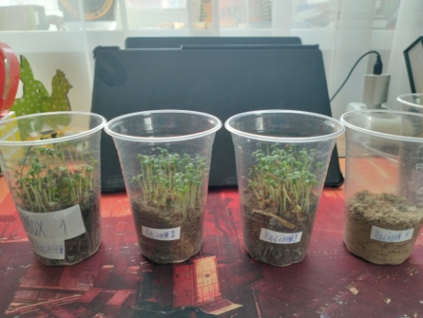
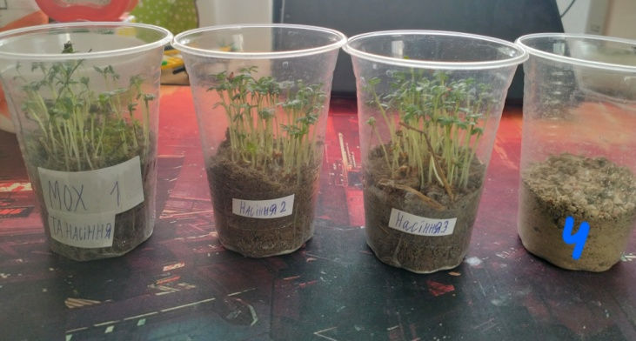
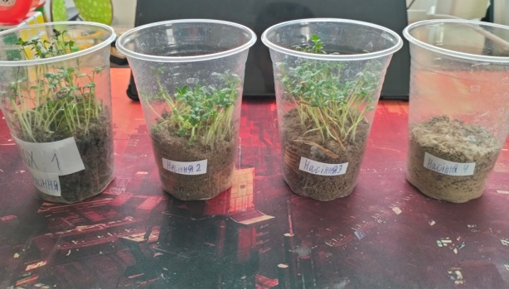
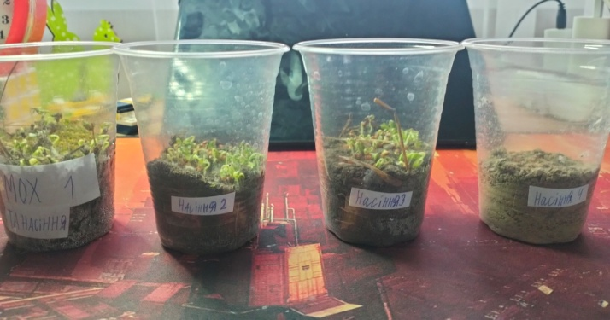
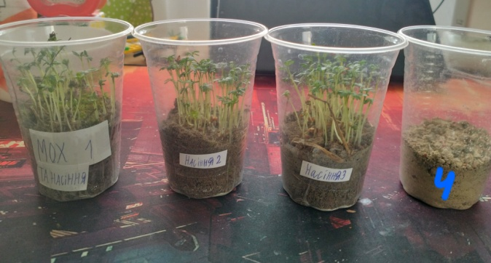
В такі самі 4 контейнери, з такими ж ґрунтами, було висаджено насіння крес-салату:
Ґрунт №1
Чистий
(відібраний в лісі)
Ґрунт №2
Ґрунт №3
Ґрунт №4
Міський
(відібраний біля будинку)
Дорожній
(відібраний біля дороги)
Промисловий
(відібраний біля заводу)
Спостереження проводилось протягом 10 днів

Slide 7
Результати спостереження за мохами:
Тип ґрунту / Локація | Колір моху (день 1) | Стан на 3-й день | Стан на 5–7-й день | Стан на 7-10-й день | Висновки
Лісовий ґрунт (чистий) | Яскраво-зелений | Без змін, зелений | Продовжує рости | Продовжує рости | Чистий, сприятливий для росту
Міський ґрунт (двір) | Яскраво-зелений | Трохи блідіший | Деяке висихання | Продовжує висихати | Помірно забруднений
Дорожній ґрунт (біля дороги) | Тьмяно-зелений | Пожовтів | Помітне висихання | Продовжує висихати | Забруднений (вплив вихлопних газів, пилу)
Промисловий ґрунт (біля заводу) | Тьмяно-зелений | Сильне висихання | Майже повністю загинув | Повністю загинув | Дуже забруднений

Slide 8
Результати спостереження за крес-салатом:
Тип ґрунту | День проростання (коли з’явились паростки) | Висота паростків на 5-й день | Колір листків | Висота паростків на 10-й день | Колір листків | Висновки
Лісовий ґрунт (чистий) | 2-й день | 4-5 см | Яскраво-зелений | 5-6 см | Яскраво-зелений | Родючий, сприятливий
Міський ґрунт (двір) | 3-й день | 3-4 см | Зелений | 4,5 см | Блідо зелений | Середня якість
Дорожній ґрунт (біля дороги) | 3-й день | 2,5-3 см | Світло-зелений/жовтуватий | 3 см | Жовтуватий | Забруднений або малородючий
Промисловий ґрунт (біля заводу) | Не проросло | — | — | — | — | Дуже забруднений, токсичний

Slide 9

Екологічні:
Соціально-економічні:
Зниження врожайності
Загроза здоров’ю людей
Знецінення земельних ресурсів
Зростання витрат на очищення та рекультивацію земель
Погіршення якості питної води
Зниження туристичної привабливості регіонів
Погіршення якості ґрунту
Загибель мікроорганізмів і тварин
Порушення харчового ланцюга
Засолення та закислення ґрунтів
Порушення водного балансу
Деградація природних ландшафтів
Зниження біорізноманіття
Наслідки
Забруднення ґрунту

Slide 10
  Заходи покращення стану ґрунтів
📢 Соціально-інформаційні заходи:
Екологічна освіта та просвіта населення;
Проведення соціальних інформаційних кампаній;
Залучення громадськості до екологічного моніторингу;
Підтримка волонтерських ініціатив;
Освітні програми для формування екологічної свідомості.
🌱 Аграрно-екологічні заходи:
Чергування культур (сівозміна);
Вирощування сидератів (зелене добриво);
Перехід до органічного землеробства.
Безвідповідальне ставлення до природних ресурсів пояснюється низьким рівнем екологічного світогляду населення, відсутністю почуття відповідальності за стан навколишнього середовища, а саме головне те, що наразі проблеми водних ресурсів не є пріоритетними для органів влади.
1
2
3
🛡Правові та організаційні заходи:
Екологічний контроль за підприємствами;
Заборона використання токсичних хімікатів;
Впровадження програм державної підтримки сталого землеробства.
3
🧪 Хімічні та технічні заходи:
Вапнування кислих ґрунтів;
Використання мікробіологічних препаратів;
Проведення рекультивації забруднених земель.
4

Slide 11
Висновки
Метою роботи було дослідити можливості використання мохів та проростання насіння як фітоіндикаторів стану ґрунту, визначити їхню чутливість до екологічних змін і оцінити перспективи застосування у моніторингу довкілля.
У процесі виконання роботи було досягнуто всіх поставлених завдань:
проаналізовано наукову літературу щодо використання фітоіндикаторів;
визначено основні види мохів як біоіндикаторів;
проведено дослідження впливу типу ґрунту на ріст моху та проростання насіння крес-салату;
проаналізовано залежність росту та стану рослин від якості ґрунту.
Результати дослідження показали, що:
мохи швидко реагують на забруднення ґрунту, змінюючи колір і темпи росту;
насіння крес-салату проростає швидше та росте краще в чистому, родючому ґрунті;
у надто забруднених зразках мох гине, а насіння не проростає взагалі.
Таким чином, фітоіндикація - ефективний, доступний та наочний метод оцінки екологічного стану ґрунтів. Дослідження підтвердило, що мохи й насіння можуть застосовуватись у практиці біоіндикаційного моніторингу. Запропоновані підходи дають змогу швидко виявляти потенційно небезпечні території та розробляти рекомендації щодо їхнього подальшого використання.

Slide 12
Список використаних джерел
1. Бессонова В.П. Фітоіндикація та фітомоніторинг: навчальний посібник. – Дніпро: ДДАЕУ, 2024. – 206 с.
2. Домніч В.І. Екологічна індикація стану ґрунтів: навчальний посібник. – Запоріжжя: ЗНУ, 2018. – 220 с.
3. Дідух Я.П. Фітоіндикація екологічних факторів: монографія. – Київ: Наукова думка, 2012. – 312 с.
4. Ковальчук І.В. Вплив забруднення ґрунтів на проростання насіння культурних рослин: монографія. – Львів: ЛНУ ім. І. Франка, 2020. – 175 с.
5. Кондратюк С.Я. Ліхеноіндикація забруднення навколишнього середовища: монографія. – Київ: Інститут ботаніки ім. М.Г. Холодного НАН України, 2010. – 256 с.
6. Литвиненко М.М. Методика біоіндикаційних досліджень у ґрунтознавстві: навчальний посібник. – Харків: ХНАУ, 2019. – 210 с.
7. Лихолат Ю.В. Біоіндикація стану довкілля: навчальний посібник. – Дніпро: ДНУ ім. О. Гончара, 2015. – 198 с.
8. Пахомов О.Є. Основи екології рослин: підручник. – Дніпро: ДНУ ім. О. Гончара, 2016. – 240 с.
9. Цицюра Я.Г., Шкатула Ю.М. Інноваційні підходи до фіторемедіації та фіторекультивації у сучасних системах землеробства: монографія. – Вінниця: ВНАУ, 2021. – 180 с.

Slide 13
ДЯКУЮ ЗА УВАГУ!

